Slide 1

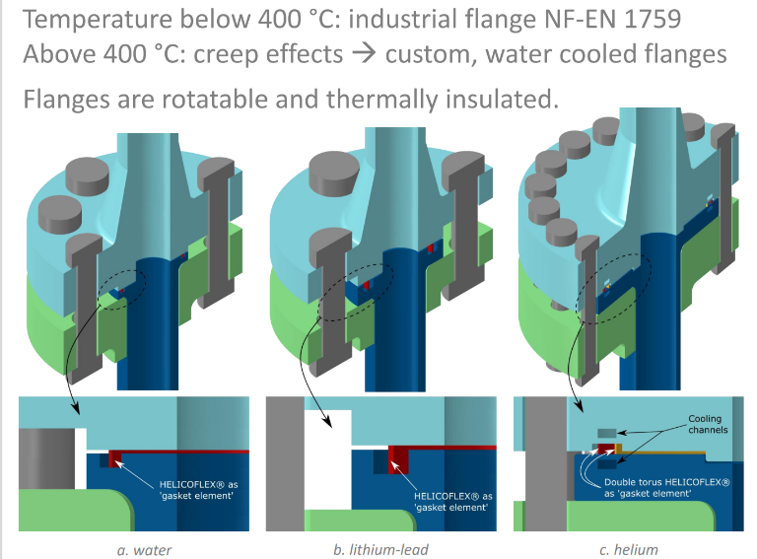
Projet MBSS
Conception et optimisation d'un assemblage à brides boulonnées pour ITER
Fig.1 : Configurations d’assemblages à brides boulonnées pour les : circuits eau, lithium-plomb et hélium du TBM d’ITER. Source : Document CEA/ITER fourni
Réalisé par :
Hossam BENKHADRA, Adrian UJKAJ et Yassine MIFTAH

Slide 2
Contexte et objectifs

Slide 3
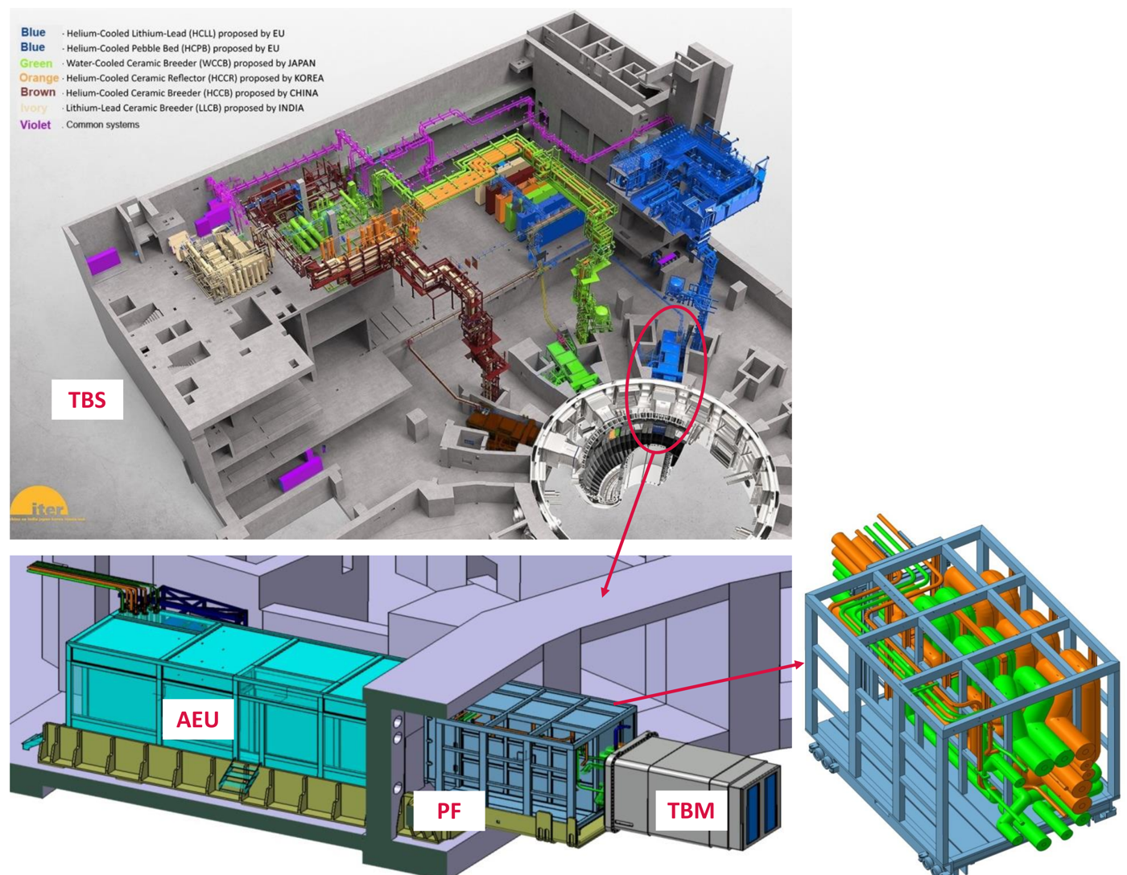
Contexte ITER et brides démontables
Des raccordements démontables pour le TBM
Trois fluides : eau, hélium et lithium-plomb.
Étanchéité sous pression, température et efforts mécaniques.
Solution CEA : brides boulonnées et joints métalliques HELICOFLEX.
Fig.2 : Vue du TBS et du Pipe Forest (PF) dans le bâtiment du tokamak. Source : Zaouter et al., 2020
Notes:
ITER est un réacteur expérimental de fusion. Les TBM testent la production de tritium et sont raccordés à leurs auxiliaires par le Pipe Forest. Présenter les conditions de service au transparent suivant. Source : Zaouter et al., SOFT 2020, poster fourni.

Slide 4
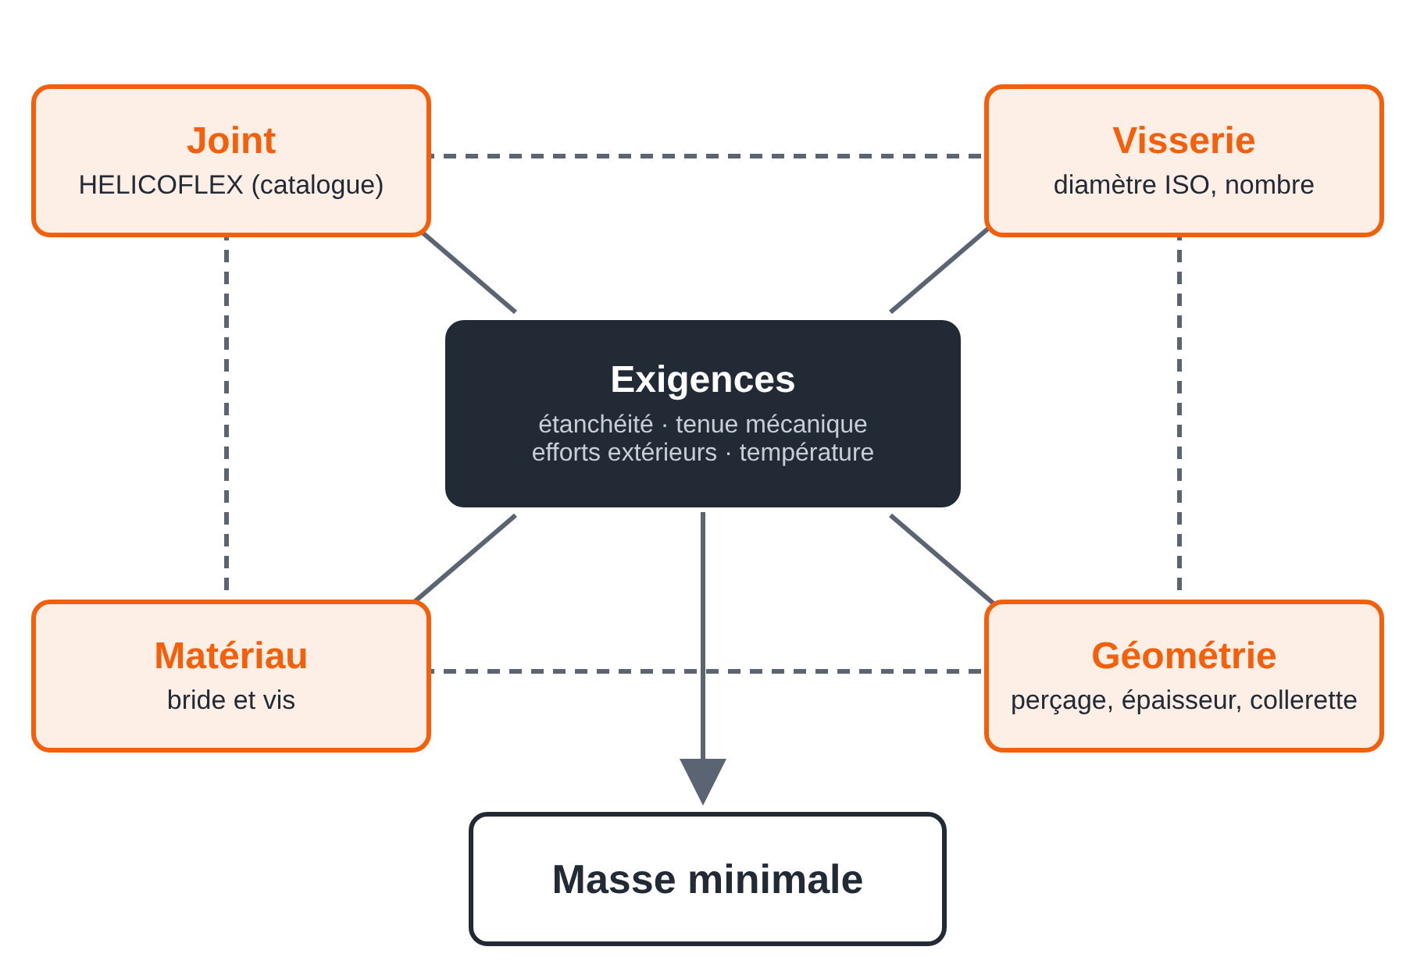
Problématique et objectifs du projet
Choisir ensemble les composants et la géométrie pour réduire la masse.
• Formaliser les choix et les exigences sous DEPS.
• Rechercher une configuration admissible.
• Comparer les trois lignes à la référence CEA.
Fig.3 : Choix couplés : le joint, la visserie, le matériau et la géométrie dépendent les uns des autres et des exigences.

Slide 5
Démarche MBSS

Slide 6
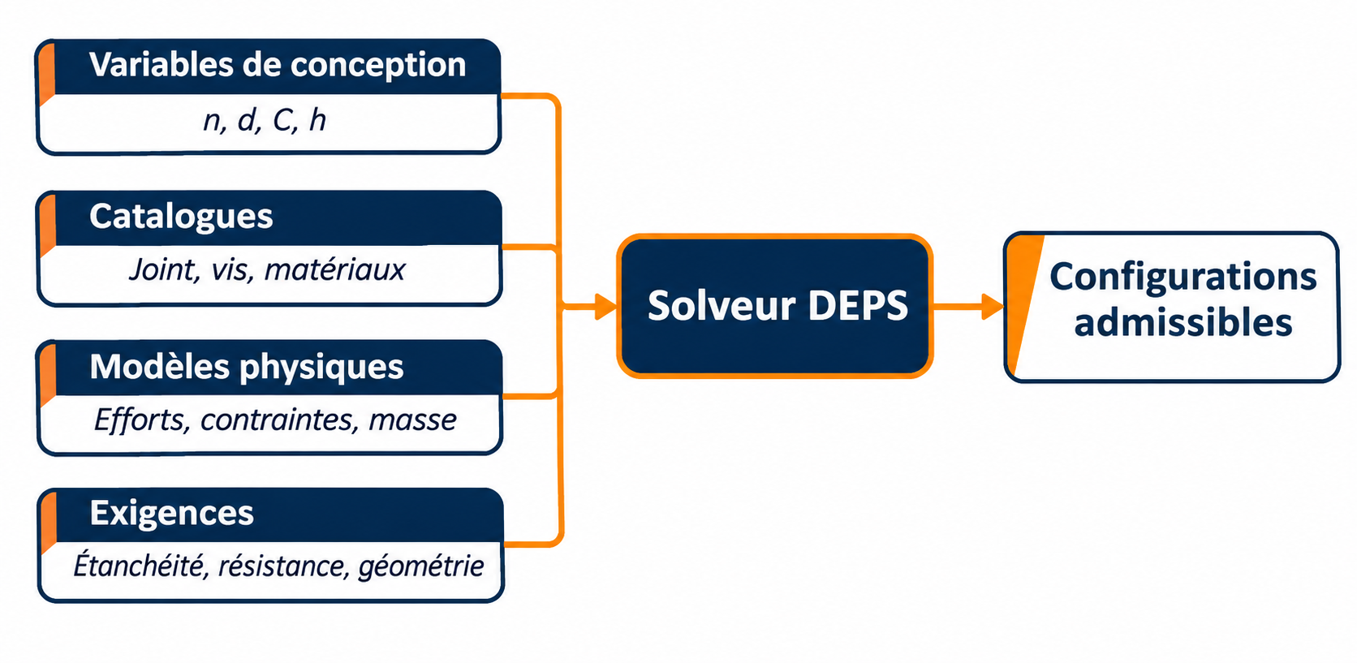
Principe de la démarche MBSS
Choix de conception, catalogues, lois physiques et exigences définissent le problème soumis au solveur.
Fig.4 : Schéma de principe de la démarche MBSS appliquée à la synthèse d'un assemblage à brides boulonnées sous DEPS Studio.

Slide 7
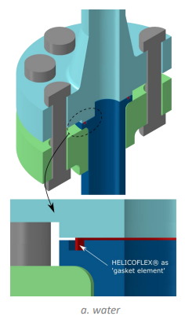
Cahier des charges : ligne eau DN65
Le dimensionnement de l'assemblage à brides boulonnées repose sur les conditions de service de la ligne eau DN65 du TBM d'ITER, ainsi que sur les exigences mécaniques et d'étanchéité associées.
Grandeur imposée | Valeur
Diamètre nominal de la ligne | DN65
Température [°C] | 345
Pression [MPa] | 18.8
Effort en traction [N] | 3025
Moment de flexion [N.m] | 2975
Moment de torsion [N.m] | 850
Critère d'étanchéité | 'Bubble tight' (bulles)
Ces données constituent les paramètres d’entrée imposés au modèle DEPS
Fig.5 : Configuration de principe de l’assemblage à brides pour la ligne eau du TBM d’ITER, avec joint métallique HELICOFLEX®. Source : documentation CEA/ITER fournie

Slide 8
Variables de conception et contraintes
Le solveur recherche une configuration géométrique et matérielle respectant les exigences du cahier des charges :
Variables de conception | Contraintes à respecter
CHOIX DISCRETS / CATALOGUES | ÉTANCHÉITÉ ET SERVICE
Joint HELICOFLEX | Niveau d’étanchéité « bulle »
Diamètre nominal des vis d | Pression et température admissibles du joint
Matériaux des brides et des vis | RÉSISTANCE MÉCANIQUE
Nombre de vis n (entier) | Tenue des boulons
VARIABLES GÉOMÉTRIQUES CONTINUES | Tenue des brides
Cercle de perçage C | FAISABILITÉ GÉOMÉTRIQUE
Épaisseur de bride h | Positionnement des perçages
Dimensions de collerette g₁, hc | Entraxe minimal entre vis
 | Gorge usinable
FONCTION OBJECTIF
Minimiser la masse totale : m_total = m_brides + m_collerettes + m_vis
Notes:
Choix discrets : référence de joint, diamètre des vis, matériaux de vis et de bride, nombre de vis. Variables continues : C, h, g1 et hc. La masse comprend deux brides, deux collerettes et la visserie.

Slide 9
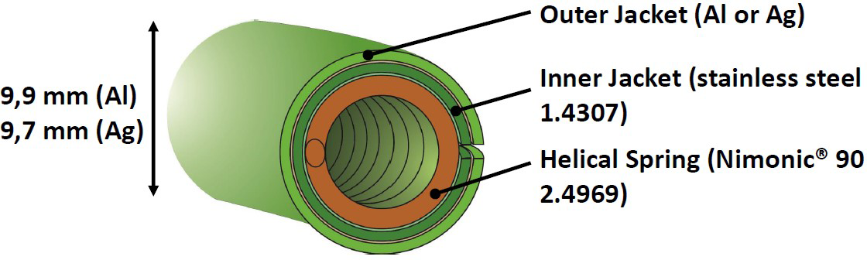
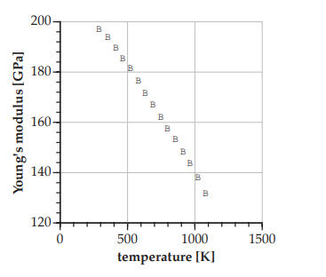
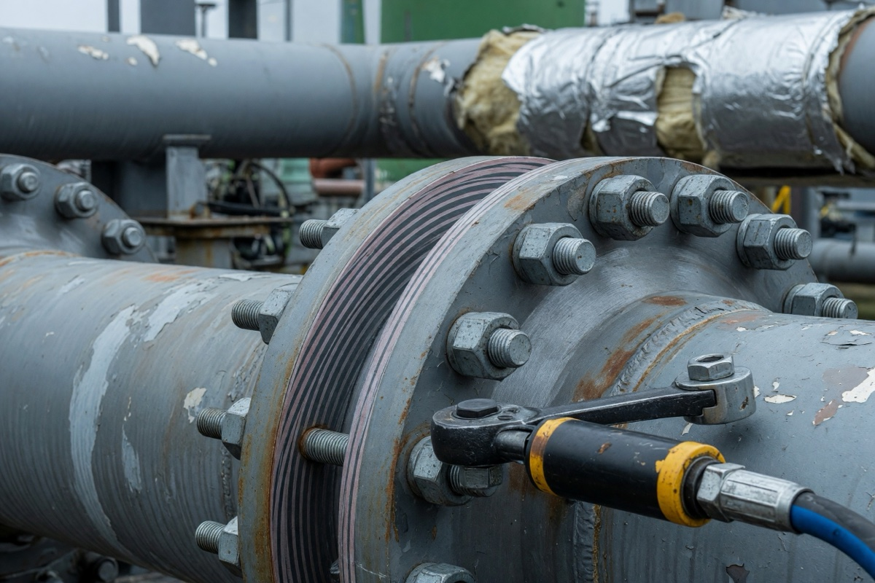
Catalogues : HELICOFLEX, visserie, matériaux
Les catalogues associent chaque référence à ses caractéristiques géométriques et mécaniques :
Fig.6a : Structure interne d'un joint métallique du catalogue HELICOFLEX®. Source : SaND
Fig.6b : VIS ISO dans assemblage à brides boulonnées industriel. Source : Kaskomakine
Fig.6c : Évolution du module d'Young de l'acier AISI 316 avec la température. (Lien avec le catalogue MATVis/MATBride). Source : Université de technologie d'Eindhoven

Slide 10




Modèles physiques et fonction objectif
Écrasement initial du joint
Précharge par vis
Résistance des vis
Masse de l’assemblage
Notes:
Fj = π DG Y2 est l’effort d’écrasement initial. Le maintien en service utilise Fm = π DG Ym, avec Ym = max(Y1, Y2 P/PuT). FB résulte de la chaîne de calcul complète décrite dans le rapport. La masse inclut les deux brides, les deux collerettes et les vis. Sources : catalogue Technetics, pages imprimées 9 et 10, et équations du projet réorganisé.

Slide 11
Modélisation sous DEPS Studio

Slide 12
Architecture du projet DEPS
Un projet par ligne, mêmes modèles : seuls les catalogues (à la température de la ligne) et les constantes du problème changent
Problème ProblemeEau · ProblemeHelium · ProblemeLiPb
constantes de service · obj masse := S.m · borne sur la masse
Données
Grandeurs
CatJoints · CatVis
CatMatVis · CatMatBride
Structure S
StructureBride(Di, g0)
n, C, h, g1, hc
J, V, MV, MB (créés 1 fois)
Df, Rc, Lv
masse m
Comportement B
ComportementBride(S, …)
Fj, F'm, Fp (joint)
Fext, Ftor, FB, F0
σv, τv, σeq
Mbr, σbr
Exigences R
ExigencesBride(S, B, …)
C1–C6 : catalogues
C7 vis · C8 bride
C9–C14 : géométrie
et collerette
Composants
JointHelicoflex · Boulon
MateriauVis · MateriauBride
Catalog + géométrie
Notes:
Le code DEPS sépare la structure (ce qu'est l'assemblage), le comportement (ce qu'il subit) et les exigences (ce qu'on lui demande). S crée une seule fois le joint, les vis et les matériaux ; B et R travaillent sur ces mêmes objets. Les trois lignes de fluide partagent les mêmes modèles.

Slide 13
Résolution sous DEPS Studio
1
Compilation
Vérifier le modèle, les catalogues et les domaines.
2
Options du solveur
Discrete First, précision de découpage 10⁻³.
3
Recherche sous borne
First Solution fournit un candidat de masse ≤ borne.
4
Contrôle indépendant
Recalculer les expressions et vérifier les 20 exigences.
Notes:
La procédure du projet utilise Discrete First, Default values décoché et First Solution sous une borne de masse. Une première solution est un candidat admissible, pas une preuve du minimum. Les exports disponibles ne documentent pas un minimum global. Une preuve d’infaisabilité exige le modèle, les réglages et le statut de fin de recherche. Source : fichiers Probleme*.deps réorganisés et DEPS Studio User Manual, Solving the problem.

Slide 14
Résultats : ligne eau DN65
9,163 kg
8 × M18
h ≈ 36,3 mm
masse obtenue
42CrMo4
brides 316LN
Grandeur | Configuration retenue
Joint interne / section | 83 / 4,4958 mm
C / h / Df (mm) | 107,3 / 36,3 / 144,5
Précharge par vis | 58,3 kN
Utilisation des vis / bride | 98,64 % / ≈ 100 %
Brides / collerettes / vis (kg) | 6,859 / 0,714 / 1,590
Le dégagement de l’écrou fixe C. La flexion fixe h. Faible marge dans les vis.
Notes:
Joint de la famille nickel, Monel et tantale, identifiant interne 83. Le point recalculé satisfait les 20 exigences du code et la borne de masse. La bride est quasi saturée et les vis sont sensibles au frottement. Les cotes arrondies affichées ne sont pas un jeu nominal validé. Sources : Solutions.resu et Donnees.deps des projets *_reorganise, recalcul indépendant présenté dans le rapport.

Slide 15
Résultats : ligne hélium DN80
20,865 kg
8 × M27
h ≈ 50,7 mm
masse obtenue
A286
brides 316LN
Grandeur | Configuration retenue
Joint interne / section | 84 / 5,0038 mm
C / h / Df (mm) | 136,2 / 50,7 / 189,6
Précharge par vis | 109,4 kN
Utilisation des vis / bride | 84,09 % / ≈ 100 %
Brides / collerettes / vis (kg) | 15,076 / 0,628 / 5,161
Cas isotherme à 525 °C, à joint unique. Le jeu réel entre vis reste à revoir.
Notes:
Joint de la famille nickel, Monel et tantale, identifiant interne 84. Le catalogue hélium est préfiltré et ne retient que l’A286 pour les vis. Cela ne démontre pas que tout autre produit réel est impossible. Le point vérifié respecte le code actuel, mais la distance droite entre vis vaut 52,14 mm pour 53,34 mm demandés. Le refroidissement, le double joint et le fluage sont absents. La masse n’est pas une borne inférieure physique démontrée. Sources : Solutions.resu et Donnees.deps des projets *_reorganise, recalcul indépendant présenté dans le rapport.

Slide 16
Résultats : ligne lithium-plomb DN25
0,751 kg
4 × M12
h ≈ 8,8 mm
masse obtenue
A286
brides Eurofer97
Grandeur | Configuration retenue
Joint interne / section | 53 / 3,5052 mm
C / h / Df (mm) | 54,5 / 8,8 / 81,3
Précharge par vis | 20,1 kN
Utilisation des vis / bride | 82,55 % / ≈ 100 %
Brides / collerettes / vis (kg) | 0,570 / 0,054 / 0,128
La précharge est voisine du CEA. Le modèle retient des vis M12 au lieu de M16.
Notes:
Joint de la famille cuivre, fer doux et matériaux associés, identifiant interne 53. La faible pression réduit l’effet de fond à 0,688 kN. Les moments mécaniques restent dimensionnants. La précharge 20,1 kN est voisine des 20 kN du CEA, sans reproduire sa visserie M16. Sources : Solutions.resu et Donnees.deps des projets *_reorganise, recalcul indépendant présenté dans le rapport.

Slide 17
Synthèse et comparaison avec le CEA
 | Eau DN65 | Hélium DN80 | Lithium-plomb DN25
Masse obtenue DEPS | 9,163 kg | 20,865 kg | 0,751 kg
Visserie DEPS | 8 × M18 42CrMo4 | 8 × M27 A286 | 4 × M12 A286
Bride / joint | 316LN / réf. 83 | 316LN / réf. 84 | Eurofer97 / réf. 53
Tension par vis DEPS | 58,3 kN | 109,4 kN | 20,1 kN
Visserie CEA | 8 × M30 | 18 × M24 | 4 × M16
Tension par vis CEA | 30 kN | 60 kN | 20 kN
Temps de calcul | 5,0 s | 0,4 s | 3,2 s
Lithium-plomb
Précharge voisine : 20,1 contre 20 kN. Vis M12 au lieu de M16.
Eau
Vis M18 au lieu de M30. Les modèles mécaniques et les précharges diffèrent.
Hélium
CEA : bride refroidie à double joint. Modèle : joint unique à 525 °C.
Notes:
Comparer les configurations sans conclure à une validation industrielle. Le modèle analytique vérifie une contrainte nominale de bride, alors que le CEA étudie les contraintes locales par éléments finis. Aucune masse CEA complète à périmètre identique ne permet de quantifier un gain. Le calcul complémentaire à 27,5 kg n’est pas retenu ici faute de trace de calcul associée à la présentation. Sources : Zaouter et al., SOFT 2020, tableau 1 ; résultats réorganisés. Les temps de calcul sont ceux annoncés dans les résultats fournis et dépendent des réglages et du matériel.

Slide 18
Validation et limites du modèle
Vérification numérique
Points à consolider
Choix de catalogue contrôlés
Expressions recalculées dans les intervalles
20 exigences satisfaites par chaque point vérifié
Eau : faible marge et sensibilité au frottement
Hélium : jeu entre vis insuffisant en distance droite
Refroidissement, double joint et fluage à modéliser
Admissibilité dans le modèle. Qualification industrielle et minimum global à établir.
| ISAE-Supméca – Institut supérieur de mécanique de Paris |
18
Notes:
Les 20 exigences sont les relations E1 à E20 du rapport, correspondant aux contraintes groupées C1 à C14 dans la nomenclature de la présentation. Pour l’eau, μ passant de 0,15 à 0,12 accroît la précharge de 6,58 % et dépasse les limites des vis et de la bride. Pour l’hélium, la distance droite entre vis vaut 52,14 mm, inférieure au dégagement demandé de 53,34 mm, malgré le respect de la règle d’arc codée. Le contrôle indépendant porte sur des points coordonnés des intervalles exportés. Source : rapport MBSS simplifié, parties 6, 9 et 11.

Slide 19
Conclusion
Une démarche commune aux trois lignes
Le solveur sélectionne les composants et la géométrie sous contraintes.
Les configurations recalculées satisfont les exigences du modèle.
La validation industrielle et le minimum global restent à établir.
Masses obtenues dans le périmètre du modèle
Notes:
Conclure sur la synthèse sous contraintes et la séparation structure–comportement–exigences. Donner les trois masses comme des résultats du modèle, sans revendiquer une qualification industrielle ou un minimum global démontré. Les améliorations prioritaires portent sur les tolérances, la robustesse au frottement, les données à chaud et l’architecture hélium.

Slide 20


Merci de votre attention​
ISAE-Supméca
Institut supérieur de mécanique de Paris
3 rue Fernand Hainaut 93407 Saint-Ouen Cedex
Tél. 01 49 45 29 00 – www.isae-supmeca.fr
Ministère de l'Enseignement supérieur
et de la Recherche

Slide 21
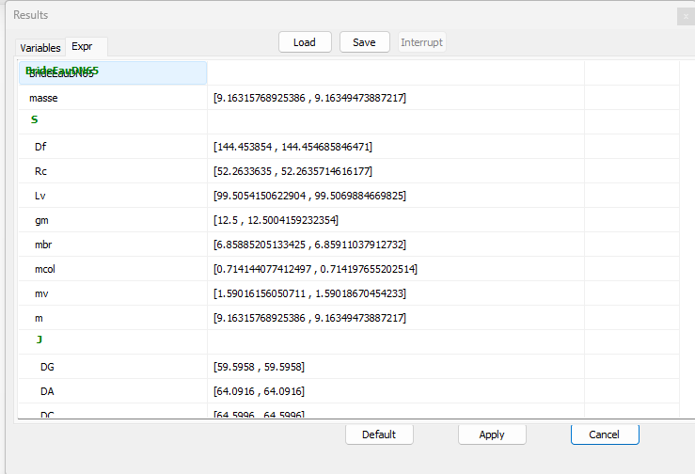
Annexe Résultat DEPS de la ligne eau
Export original à lire comme une boîte d’intervalles, et non comme des tolérances de fabrication.
| ISAE-Supméca – Institut supérieur de mécanique de Paris |
21
Notes:
Capture originale fournie dans MBSS_Group_Project.zip, dossier Screen résultats, resultat eau 2.png. Cette capture confirme les expressions de masse et de géométrie de l’export. Le point coordonné recalculé, décrit dans le rapport, satisfait les 20 exigences. Elle ne constitue pas une preuve autonome du minimum global.

